Slide 1
1
ANÁLISE ESTATÍSTICA
Custo da Habitação em Portugal
Script R
50 Municípios
Análise Completa

Slide 2
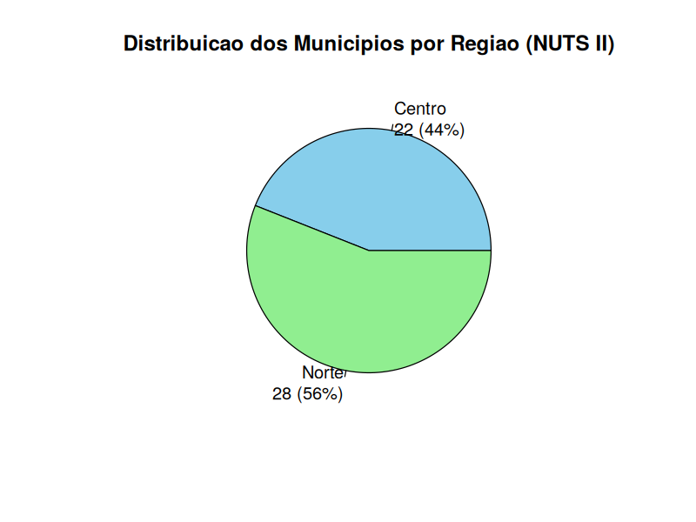
2
Variáveis Qualitativas - Região (NUTS II)
SCRIPT R
RESULTADO
ANÁLISE
freq_nuts <-
table(dados$NUTS_II)
freq_nuts_rel <-
prop.table(freq_nuts)
* 100
print(freq_nuts)
● Norte
28 municípios
56%
● Centro
22 municípios
44%
✓ Amostra equilibrada
✓ Predomínio do Norte
✓ Distribuição adequada
Representação regional bem proporcionada

Slide 3
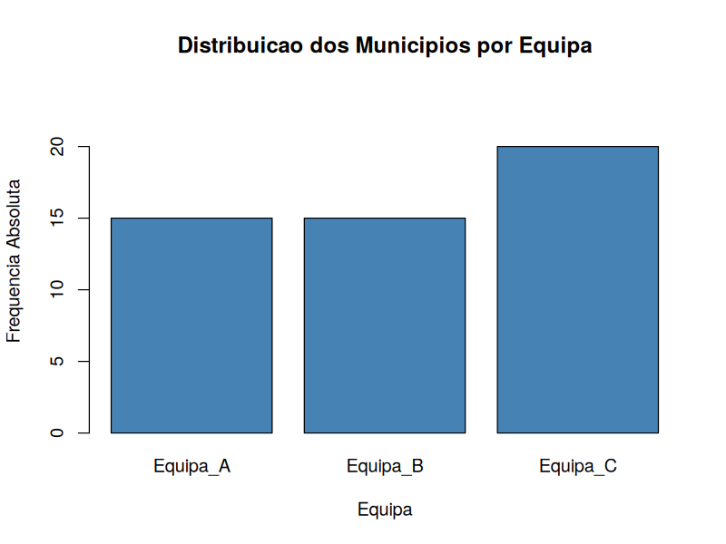
3
Variáveis Qualitativas - Equipa
SCRIPT R
RESULTADO
ANÁLISE
freq_equipa <-
table(dados$Equipa)
freq_equipa_rel <-
prop.table(
freq_equipa) * 100
print(freq_equipa)
● Equipa A: 15 (30%)
● Equipa B: 15 (30%)
● Equipa C: 20 (40%)
✓ Equipa C lidera (40%)
✓ A e B equilibradas
✓ Distribuição equilibrada
Boa representação entre equipas

Slide 4
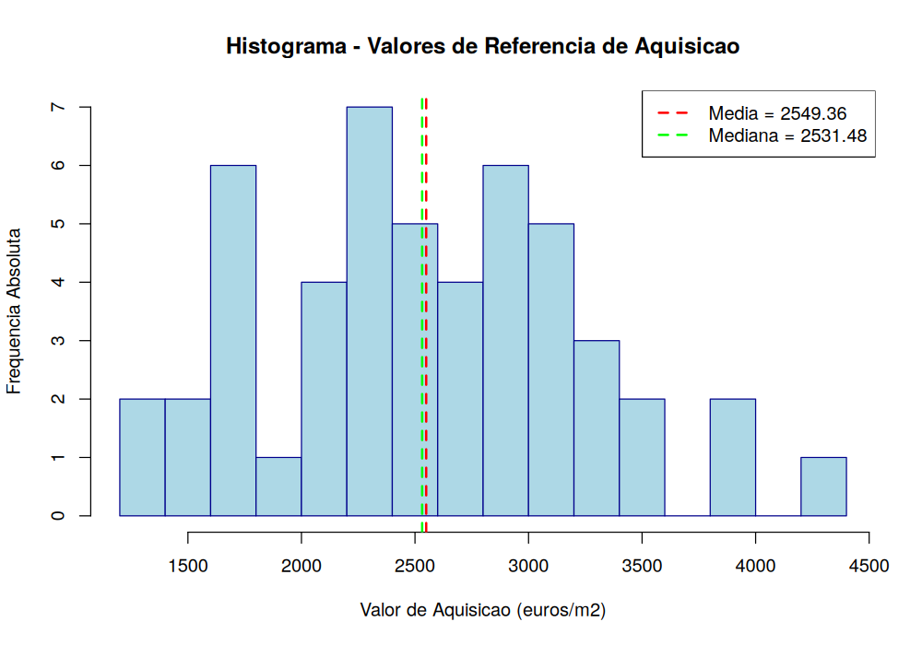
4
Valor Aquisição (VRefAq) - Medidas Localização
SCRIPT R
RESULTADO
ANÁLISE
media_aq <-
mean(dados$VRefAq)
mediana_aq <-
median(dados$VRefAq)
q1_aq <- quantile(
dados$VRefAq, 0.25)
q3_aq <- quantile(
dados$VRefAq, 0.75)
Média:
2549.36 €/m²
Mediana:
2531.48 €/m²
Q1: 2099.95
Q3: 3039.64
✓ Média ≈ Mediana
→ Distribuição simétrica
✓ Concentração no centro
✓ Cauda pequena

Slide 5
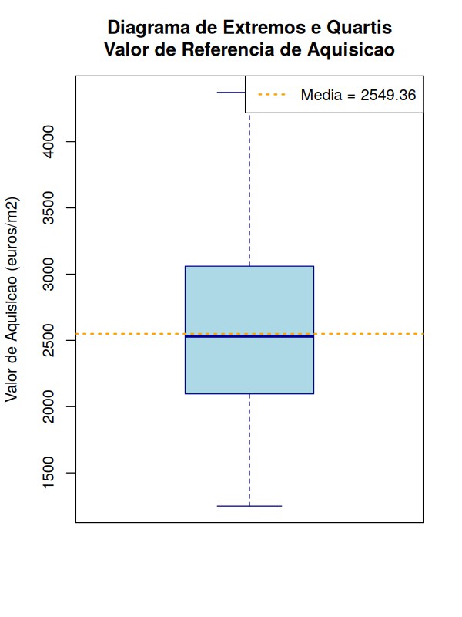
5
Valor Aquisição (VRefAq) - Medidas Dispersão
SCRIPT R
RESULTADO
ANÁLISE
amplitude_aq <-
max(VRefAq) -
min(VRefAq)
dp_aq <-
sd(dados$VRefAq)
cv_aq <-
(dp_aq/media_aq)*100
Amplitude:
3121.81 €
Desvio Padrão:
702.05 €/m²
CV: 27.54%
✓ CV 27.54% = Variabilidade moderada
✓ Heterogeneidade entre municípios
✓ Dispersão típica: 702€

Slide 6
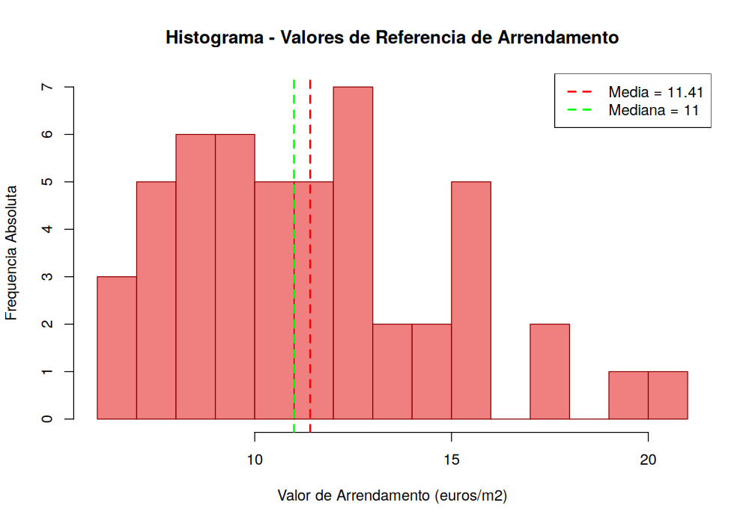
6
Valor Arrendamento (VRefAr) - Medidas Localização
SCRIPT R
RESULTADO
ANÁLISE
media_ar <-
mean(dados$VRefAr)
mediana_ar <-
median(dados$VRefAr)
q1_ar <- quantile(
dados$VRefAr, 0.25)
q3_ar <- quantile(
dados$VRefAr, 0.75)
Média:
11.41 €/m²
Mediana:
11.00 €/m²
Q1: 8.57
Q3: 13.32
✓ Média ≈ Mediana
→ Distribuição simétrica
✓ Concentração no centro
✓ Amplo intervalo

Slide 7
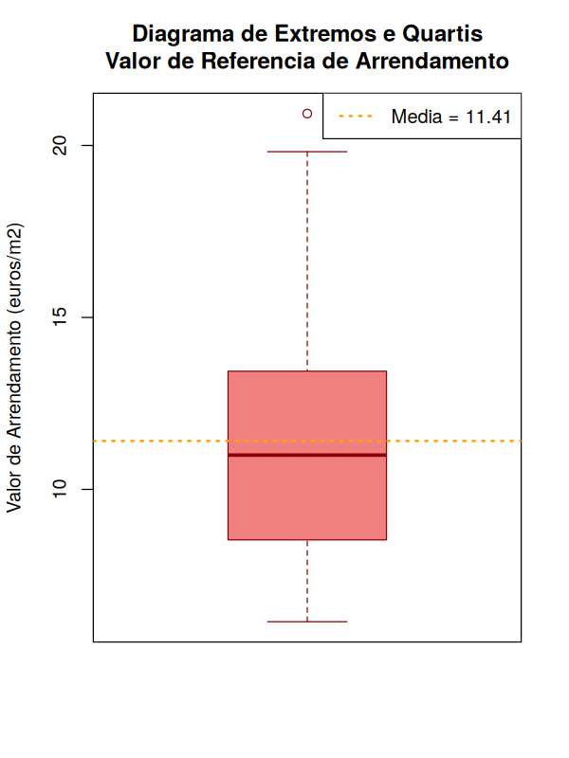
7
Valor Arrendamento (VRefAr) - Medidas Dispersão
SCRIPT R
RESULTADO
ANÁLISE
amplitude_ar <-
max(VRefAr) -
min(VRefAr)
dp_ar <-
sd(dados$VRefAr)
cv_ar <-
(dp_ar/media_ar)*100
Amplitude:
14.77 €
Desvio Padrão:
3.46 €/m²
CV: 30.30%
✓ CV 30.30% > CV VRefAq
→ Mais variável que aquisição
✓ Dispersão elevada
✓ DP = 3.46€

Slide 8
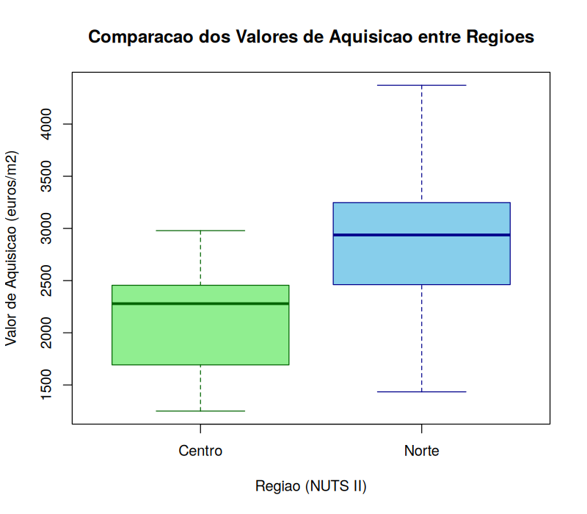
8
Comparação Regional - VRefAq (⚠️ CRÍTICO)
SCRIPT R
RESULTADO
⚠️ ACHADO CRÍTICO
norte_aq <-
dados$VRefAq[
dados$NUTS_II ==
'Norte']
centro_aq <-
dados$VRefAq[
dados$NUTS_II ==
'Centro']
mean(norte_aq)
mean(centro_aq)
🔴 NORTE:
2874.95 €/m²
🟦 CENTRO:
2134.97 €/m²
Diferença:
739.98€ (34.6%)
💥 NORTE 35% MAIS CARO!
✓ Disparidade significativa
✓ Estrutura económica diferente
✓ Procura maior no Norte

Slide 9
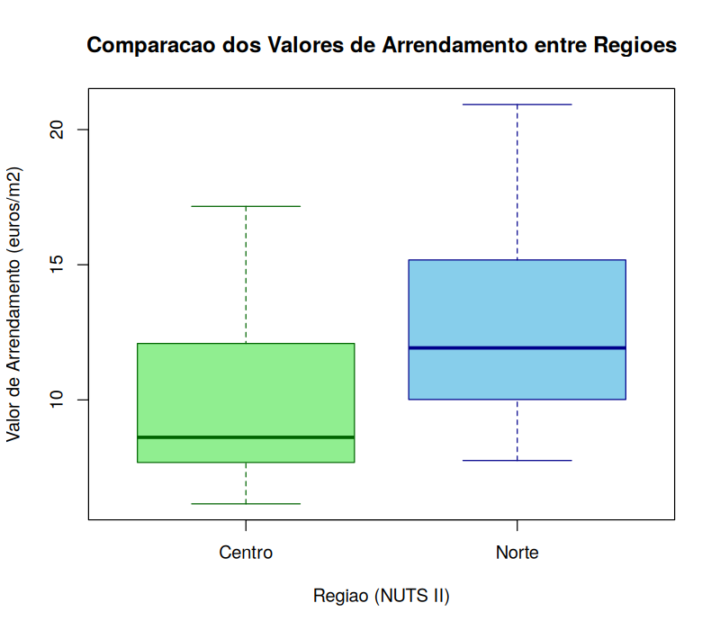
9
Comparação Regional - VRefAr
SCRIPT R
RESULTADO
ANÁLISE
norte_ar <-
dados$VRefAr[
dados$NUTS_II ==
'Norte']
centro_ar <-
dados$VRefAr[
dados$NUTS_II ==
'Centro']
mean(norte_ar)
mean(centro_ar)
🔴 NORTE:
12.77 €/m²
🟦 CENTRO:
9.68 €/m²
Diferença:
3.09€ (31.9%)
✓ Também 32% maior
✓ Consistência em ambos
✓ Padrão regional forte
✓ Estrutura económica

Slide 10
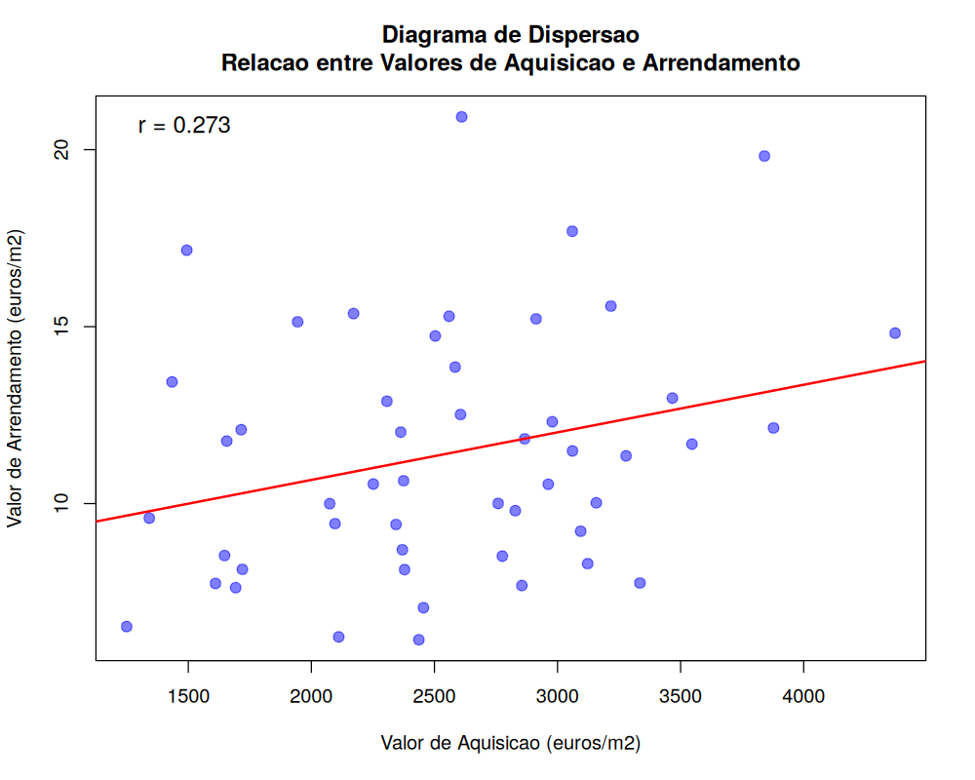
10
Análise de Correlação - VRefAq vs VRefAr
SCRIPT R
RESULTADO
ANÁLISE
correlacao <-
cor(dados$VRefAq,
dados$VRefAr,
method='pearson')
print(correlacao)
if(abs(correlacao)
> 0.7)
print('FORTE')
r = 0.2730
CORRELAÇÃO
FRACA
(r < 0.3)
✓ Mercados independentes!
✓ Explica apenas 7%
✓ Drivers distintos
✓ Políticas diferentes

Slide 11
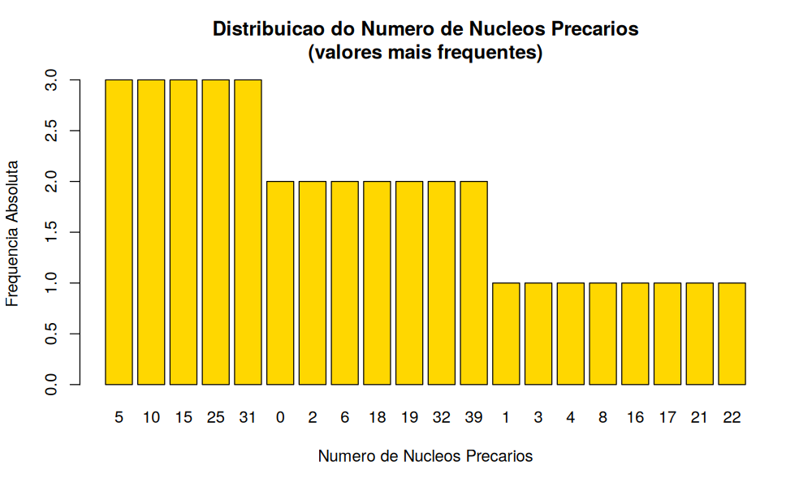
11
Núcleos Precários - Distribuição Concentrada
SCRIPT R
RESULTADO
⚠️ ACHADO CRÍTICO
media_nuc <-
mean(
dados$n_Nucleos)
dp_nuc <-
sd(dados$n_Nucleos)
cv_nuc <-
(dp_nuc/media_nuc)*100
print(cv_nuc)
Média:
20.02 núcleos
DP: 12.61
CV: 62.98%
⚠️ SEVERO
🔴 CV > 60%
CONCENTRAÇÃO SEVERA
✓ Não uniforme
✓ Clusters geográficos

Slide 12
12
CONCLUSÕES
35% Disparidade
Mercados Independentes
Precariedade Concentrada
→ Políticas Diferenciadas por Região

